Slide 1
Trastornos de ansiedad
Dra. Xarah Meza
Espacialista en psiquiatria
Master en terapia cognitivo conductual

Slide 2
“El modo en que pienso afecta sobre el modo en que siento”

Slide 3
Ansiedad
El miedo, la ansiedad y la preocupación, sin embargo, no son dominio exclusivo del desastre y de otras experiencias que conlleven riesgo vital.
En la mayoría de los casos la ansiedad se desarrolla en el contexto de presiones, demandas y estreses fluctuantes de la vida cotidiana.

Slide 4
Miedo: cómo determinar cuál es la reacción normal frente a la anormal
Como parte de nuestra naturaleza emocional, el miedo se produce como respuesta adaptativa sana a una amenaza percibida o peligro para la propia seguridad física o psíquica
Advierte a los individuos de una amenaza inminente y de la necesidad de una acción defensiva
Sin embargo, el miedo también puede ser maladaptativo cuando se produce en una situación neutral o no amenazante que sea malinterpretada como representativa de un peligro o amenaza potencial.

Slide 5
Miedo y ansiedad
Miedo:
  proceso cognitivo que conllevaba “la valoración de que existe un peligro real o potencial en una situación determinada”.
  constituye el proceso nuclear de todos los trastornos de ansiedad
La ansiedad es:
  una respuesta emocional provocada por el miedo
  describe un estado más duradero de la amenaza o la “aprensión ansiosa” que incluye otros factores cognitivos además del miedo como:
  la aversividad percibida, la incontrolabilidad, la incertidumbre, la vulnerabilidad (indefensión) y la incapacidad para obtener los resultados esperados

Slide 6
Miedo
Es un estado neurofisiológico automático primitivo de alarma que conlleva la valoración cognitiva de una amenaza o peligro inminente para la seguridad física o psíquica de un individuo.
Ansiedad
Es un sistema complejo de respuesta conductual, fisiológica, afectiva y cognitiva (es decir, a modo de amenaza) que
porque se perciben como acontecimientos imprevisibles, incontrolables que potencialmente podrían amenazar los intereses vitales de un individuo
se activa al anticipar sucesos o circunstancias que se juzgan como muy aversivas

Slide 7
Tanto el miedo como la ansiedad conllevan una orientación futura, de modo que predominan las preguntas del tipo:
“¿Qué…si…?”
  “¿Qué ocurriría si ‘reviento’ esta entrevista de trabajo?”
  “¿Qué ocurriría si me quedo en blanco durante el discurso?”
  “¿Qué ocurriría si de mis palpitaciones se derivaría un ataque al corazón?”

Slide 8
Ejemplo
Si Bill entra en contacto con un objeto sucio (p. ej., el pomo de la puerta de un edificio público) experimenta inmediatamente miedo, que es la percepción de un peligro inminente (p. ej., “He tocado este pomo sucio, una persona que padece cáncer ha podido tocarlo anteriormente. Yo podría contraer cáncer y morir”).
De este modo, describimos la respuesta inmediata de Bill ante el pomo como de “miedo”, pero su estado afectivo negativo casi constante como de “ansiedad”

Slide 9
Cuando es anormal la ansiedad desde el punto de vista cognitivo conductual

Slide 10
1. cognición disfuncional
Derivan de una asunción falsa que implica la valoración errónea de peligro en una situación que no se confirma mediante la observación directa
La activación de las creencias disfuncionales (esquemas) sobre la amenaza y de los errores en el procesamiento cognitivo asociados provoca un miedo notable y excesivo que es incoherente con la realidad objetiva de la situación.
Ejemplo:
  La ansiedad elicitada ante la presencia de un cachorro que va atado a una correa que sostiene su amo es anormal:
  se activa el modo de amenaza (p. ej., “Estoy en peligro”) incluso aunque la observación directa indique que ésta es una situación “no amenazante”

Slide 11
2. deterioro del funcionamiento
Interferencia significativa con la rutina normal de la persona, con el funcionamiento ocupacional (o académico) o con las actividades sociales y relacionales

Slide 12
3. persistencia
Persiste mucho después de lo que podría esperarse en condiciones normales

Slide 13
4. falsas alarmas
Miedo o pánico visible que ocurre en ausencia de un estímulo amenazante.

Slide 14
5. Hipersensibilidad a los estimulos
En los estados clínicos:
  el miedo es provocado por una gama de estímulos o situaciones en las que la intensidad de la amenaza es relativamente leve y que podrían percibirse como inocuas por los individuos no amedrentados
Los individuos con trastorno de ansiedad interpretarían una serie mucho más amplia de situaciones como amenazantes que los individuos sin trastorno de ansiedad

Slide 15
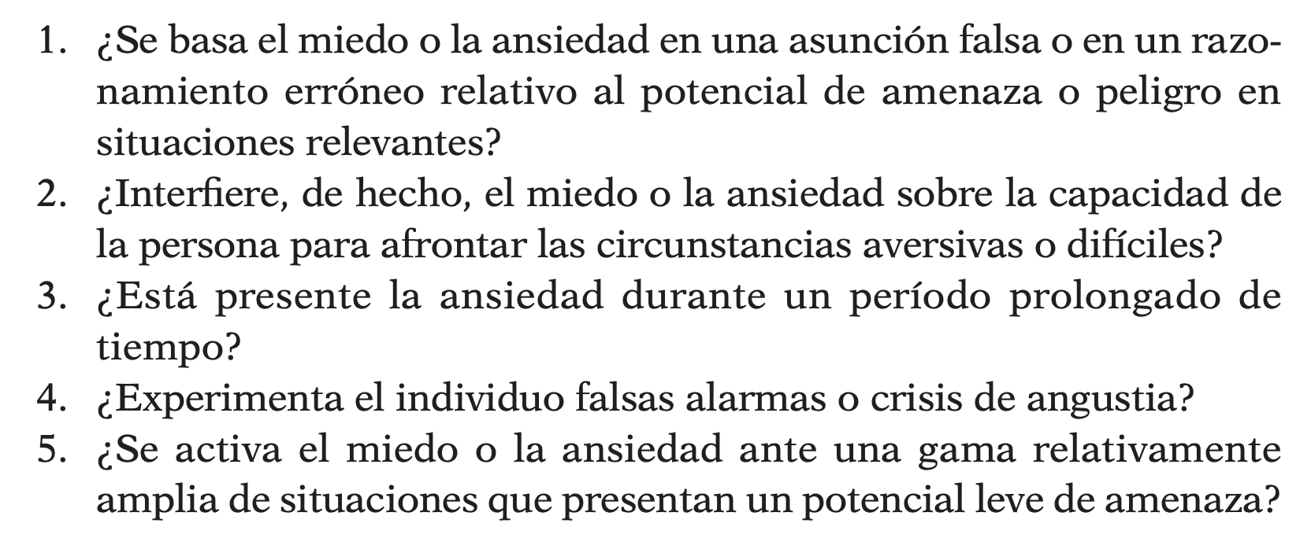

Slide 16
La cognición:
Los individuos suelen asumir que las situaciones y no las cogniciones (es decir, las valoraciones) son responsables de su ansiedad
Situación provocadora
Pensamiento/Valoración ansiosa
Ansiedad

Slide 17
Ejemplo de como nuestro modo de pensar ejerce una poderosa influencia sobre cómo nos sentimos
Situación: examen
  Valoración 1: será dificil, dudo de mi nivel de preparación
  Valoración 2: fácil o estoy seguro de mi preparación
Situación: dar una conferencia
  Valoración 1: audiencia como amable y receptiva
  Valoración 2: evalúa a la audiencia como crítica, aburrida o con actitud de rechazo hacia su presentación

Slide 18
Vulnerabilidad
La percepción que tiene una persona de sí misma como objeto de peligros internos y externos
  sobre los que carece de control o
  el control es insuficiente para proporcionarle una sensación de seguridad
La sensación de vulnerabilidad es evidente en:
  las valoraciones sesgadas y exageradas que hacen los individuos del posible daño personal en respuesta a señales que son neutrales o inocuas

Slide 19
Valoración primaria de la amenaza y revaloración elaborativa
sobrestimar la intensidad de la amenaza
no logran percibir las señales de seguridad de las situaciones de amenaza
tienden a subestimar su capacidad para afrontar el daño o peligro anticipado
La intensidad de un estado de ansiedad depende del equilibrio entre la propia valoración inicial de la amenaza y la valoración secundaria de la capacidad de afrontamiento y de la seguridad

Slide 20
La movilización conductual para manejar el peligro
Respuesta de lucha o huida | Otras conductas instrumentales
alejamiento evitación inmovilización (se queda helado) | solicitar ayuda adoptar una postura defensiva negociar para minimizar el peligro
La responsable de instigar la ansiedad es la valoración primaria inicial de la amenaza combinada con la valoración secundaria de inadecuación personal y de escasa seguridad

Slide 21
Principios básicos del modelo cognitivo de la ansiedad
Valoraciones exageradas de la amenaza
La ansiedad se caracteriza por una atención aumentada y altamente selectiva hacia el riesgo, amenaza o peligro personal que se percibe como si fuera a tener un grave impacto negativo sobre los intereses vitales o el bienestar.
Mayor indefensión
La ansiedad conlleva una evaluación imprecisa de los propios recursos de afrontamiento, generando una subestimación de la propia capacidad para afrontar la amenaza percibida.
Procesamiento inhibido de la información relativa a la seguridad
Los estados de ansiedad se caracterizan por un procesamiento inhibido o altamente restrictivo de las señales de seguridad y de la información que transmite la reducción de probabilidad o gravedad de la amenaza o daño percibido.
Deterioro del pensamiento constructivo o reflexivo
En los estados de ansiedad, el acceso al pensamiento y razonamiento más constructivo, lógico y elaborativo es difícil y, por ello, se emplea de manera ineficaz para la reducción de la ansiedad.

Slide 22
Principios básicos del modelo cognitivo de la ansiedad
Procesamiento automático y estratégico
La ansiedad conlleva una mezcla de procesos cognitivos automáticos y estratégicos que son respon- sables de la cualidad incontrolable e involuntaria de la ansiedad.
Procesos auto-perpetuantes
La ansiedad conlleva un ciclo vicioso en el que el aumento de atención centrada en uno mismo sobre las señales y síntomas de ansiedad contribuirá a la intensificación de la angustia subjetiva.
Primacía cognitiva
La valoración cognitiva primaria de la amenaza y la valoración secundaria de la vulnerabilidad personal pueden generalizarse de tal manera que una amplia serie de situaciones o estímulos adicionales sea malinterpretada como amenazante y varias respuestas defensivas fisiológicas y conductuales sean inapropiadamente movilizadas para manejar la amenaza.
Vulnerabilidad cognitiva hacia la ansiedad
El aumento de susceptibilidad a la ansiedad es el resultado de creencias nucleares sostenidas (esquemas) sobre la vulnerabilidad o indefensión personal y la saliencia de la amenaza

